Slide 1
Simulaciones
Instrumetación Virtual + IoT + IA
Por: Diego Luis Aristizábal Ramírez
Ingeniería Física
Departamento de Física-Facultad de Ciencias
Universidad Nacional de Colombia Sede Medellín
2026-01

Slide 2

Programa
Simulaciones
Instrumentación Virtual + IoT + IA
Ingeniería Física
Universidad Nacional de Colombia Sede Medellín
2026-01
MÓDULO # 1. INTRODUCCIÓN
MÓDULO # 2. MI PRIMERA APP CON ANDROID STUDIO
MÓDULO # 3. ARITMÉTICA COMPUTACIONAL
MÓDULO # 4. DIBUJANDO CON ANDROID
MÓDULO # 5. OOP –ENCAPSULAMIENTO Y POLIMORFISMO-
MÓDULO # 6. OOP –HERENCIA E INTERFACE-
MÓDULO # 7. ESTRUCTURA DE UNA APP ANDROID
MÓDULO # 8. LA GUI
MÓDULO # 9. GENERANDO UNA LIBRERÍA EN ANDROID
MÓDULO # 10. SIMULACIONES CON ANDROID
MÓDULO # 11. IV CON LOS SENSORES DEL MÓVIL ANDROID
MÓDULO # 12. FLUJOS DE DATOS
MÓDULO # 13. IV + BLUETOOTH + ANDROID
MÓDULO # 14. IV + BLUETOOTH + ESP32 + ANDROID
MÓDULO # 15. IV + IoT + ANDROID
MÓDULO # 16. IV + IoT + ESP32 + ANDROID
MÓDULO # 17. IV + IoT + SMARTWATCHES + WEAR OS
MÓDILO # 18. SQLite

Slide 3
Evaluación
Simulaciones
Instrumentación Virtual + IoT + IA
Ingeniería Física
Universidad Nacional de Colombia Sede Medellín
2026-01
Actividades en clase: Deben subir al classroom los .apk de cada clase (20%)
Las apps de tarea: Deben subir al classroom el código fuente empaquetado en .zip y los .apk por separado (20%)
Los exámenes: Se suben al classroom (20%)
Los proyectos: Deben subir al classroom el código fuente empaquetado en .zip y el .apk por separado
  Simulación (10%)
  IV + ESP32 + Bluetooth (10%)
  IV + ESP32 + IoT (20%)

Slide 4
Reunión # 0
Simulaciones
Instrumentación Virtual + IoT + IA
Ingeniería Física
Universidad Nacional de Colombia Sede Medellín
2026-01
Los objetivos de ésta reunión son:
Instalar el IDE Android Studio
Desarrollar una primera app con este IDE
Repasar sobre la aritmética computacional

Slide 5
Reunión # 1
Simulaciones
Instrumentación Virtual + IoT + IA
Ingeniería Física
Universidad Nacional de Colombia Sede Medellín
2026-01
Los objetivos de esta son:
Introducir sobre las comunicaciones inalámbricas
Introducir sobre el IoT
El ESP32
Comprender qué es una aplicación en ANDROID
Una primera noción del concepto de CLASE
Dibujar en ANDROID con las Figuras Primitivas
Hacer los primeros GAUGES

Slide 6
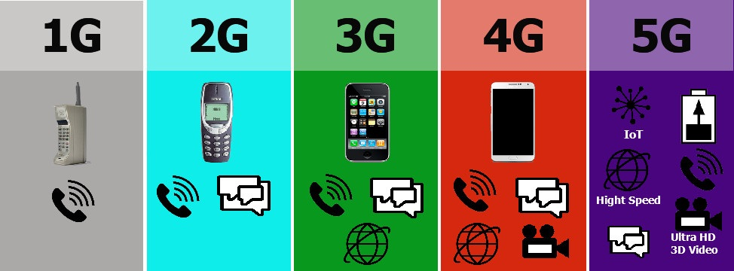
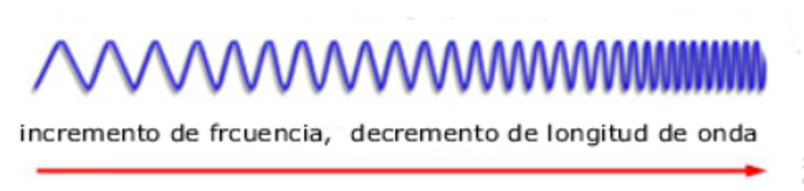

Comunicaciones móviles e inalámbricas
Simulaciones
Instrumentación Virtual + IoT + IA
Ingeniería Física
Universidad Nacional de Colombia Sede Medellín
2026-01
Generaciones
Imagen tomada de este link
Imagen tomada de este link
¿ ?
800 MHz
(FDMA)
900 - 1 800 MHz
(TDMA)
8 - 2.5 GHz
(CDMA)
800, 1 500, 1800 MHz
2.6 GHz
(OFDM-MIMO)
3 GHz - 300 GHz
(OFDM-MIMO MASIVO)
95 GHz y 3 THz
(OFDM-MIMO MASIVO, ??...)
f (Hz)
$$λ f=c$$

Slide 7
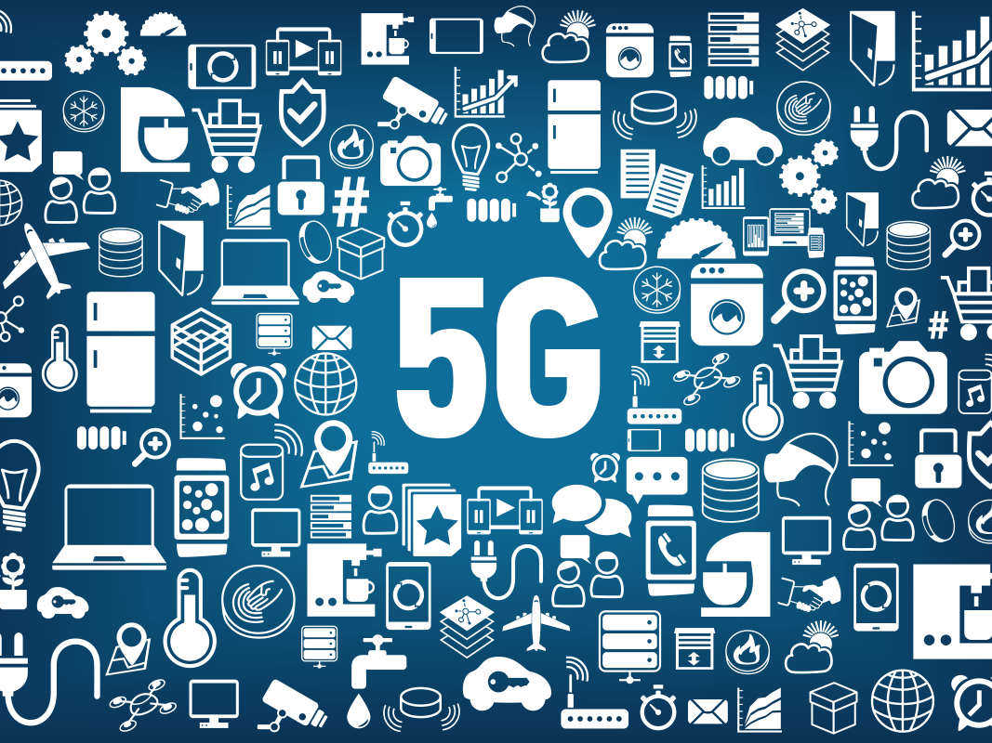

Introducción
Simulaciones
Instrumentación Virtual + IoT + IA
Ingeniería Física
Universidad Nacional de Colombia Sede Medellín
2026-01
Generaciones de las comunicaciones móviles inalámbricas
Imagen tomada de este link
Latencia: ¿1 ms (*)? (el 4G es 100 ms)
5g + Fibra Óptica : EDGE COMPUTING
10 000 Mb/s = 10 Gb/s (el 4G es 200 Mb/s)
IA+ RV + RA
IoT: Internet de las cosas (todo y global)
M2M (máquinas y puntual)
LiFi: Light Fidelity
Teoría de Sistemas y Señales
Teoría de comunicaciones
Redes de Sensores
Óptica
Electrónica y Robótica
Desarrollo de software
IA (ML, DL)
Computación cuántica
+
Latencia: ¿0.1 ms (*)?
5g + Fibra Óptica : EDGE COMPUTING
1 000 Gb/s = 1 Tb/s
IA
IoT
M2M
LiFi (comunicación multiespectral)
Convivir con hologramas
Internet de los Sentidos: olfato, gusto,..
¿ ?
=
INGENIERO(A)
FÍSICO(A)
1 a 3 THz
OFDM, …
¿*?:
La luz para darle la vuelta a la Línea del Ecuador se demora 130 ms (aprox. suponiendo vacío) . En 1 ms recorre 30 km (aprox.). EDGE COMPUTING
Imagen tomada de este link

Slide 8
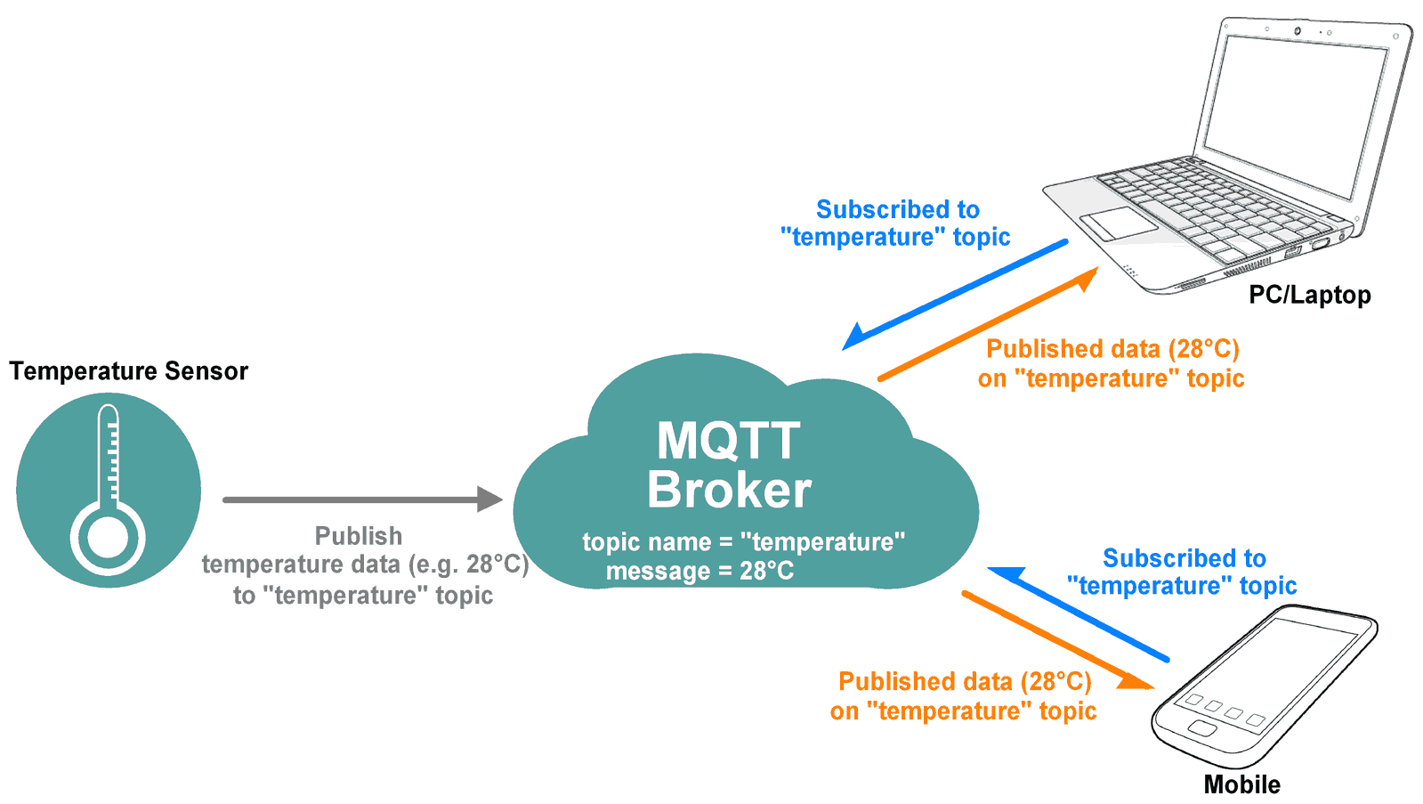
El IoT
Simulaciones
Instrumentación Virtual + IoT + IA
Ingeniería Física
Universidad Nacional de Colombia Sede Medellín
2026-01
Patrón de diseño:
Publicador-Subscriptor
PUB-SUB

Slide 9
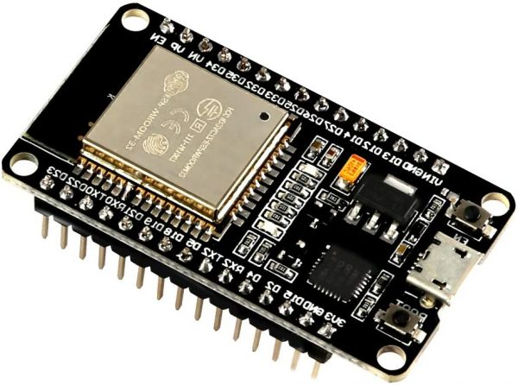
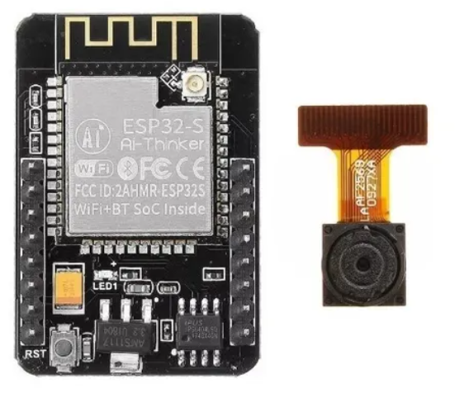
El ESP32
Simulaciones
Instrumentación Virtual + IoT + IA
Ingeniería Física
Universidad Nacional de Colombia Sede Medellín
2026-01
SoC (por sus siglas en inglés, System on Chip)
El ESP32 es un microcontrolador de bajo costo y consumo de energía, cuenta con tecnología Wi-Fi y Bluetooth de modo dual integrada que permite controlar todo tipo de sensores, módulos y actuadores. Es el sucesor del microcontrolador ESP8266.

Slide 10
El IDE: Android Studio
Simulaciones
Instrumentación Virtual + IoT + IA
Ingeniería Física
Universidad Nacional de Colombia Sede Medellín
2026-01
La puesta en marcha del IDE a veces es un poco “costosa” por lo que se recomienda siempre desarrollar con la misma máquina para evitar pérdidas de tiempo y enredos innecesarios. Adicionalmente tener cuidado con las actualizaciones.

Slide 11
MiPrimeraApp
Simulaciones
Instrumentación Virtual + IoT + IA
Ingeniería Física
Universidad Nacional de Colombia Sede Medellín
2026-01
Ustedes desarrollaron una app que desplegó el aviso “Hola Mundo”. Esta actividad permitió:
Alistar el IDE Android Studio
Configurarón el dispositivo móvil en el modo OPCIÓN DE DESARROLLADOR. Esto para compilación y ejecución.
Todavía NO se espera comprender en absoluto nada del código.

Slide 12
Una app en ANDROID
Simulaciones
Instrumentación Virtual + IoT + IA
Ingeniería Física
Universidad Nacional de Colombia Sede Medellín
2026-01
Una APP como mínimo debe contener una Activity
En general:
APP = Σ Actividades
Cada Activity debe declarase en el archivo manifiesto.

Slide 13
Clases y Objetos
Simulaciones
Instrumentación Virtual + IoT + IA
Ingeniería Física
Universidad Nacional de Colombia Sede Medellín
2026-01
Las clases (abstracción) son las plantillas para crear objetos (concreto) o instancias o ejemplares
La clase más simple:
class Automovil {
}
No hace NADA.

Slide 14
Clases y Objetos
Simulaciones
Instrumentación Virtual + IoT + IA
Ingeniería Física
Universidad Nacional de Colombia Sede Medellín
2026-01
Una clase bien elaborada tiene:
  Atributos (variables)
  Comportamiento (métodos): constructores, set, get y otros.

Slide 15
Clases y Objetos
Simulaciones
Instrumentación Virtual + IoT + IA
Ingeniería Física
Universidad Nacional de Colombia Sede Medellín
2026-01
Ver código de clase Automovil
Crear objetos tipo Automovil:
Automovil autoUno = new Automovil();
Automovil autoDos = new Automovil();
Automovil autoTres = new Automovil(“Renault”);
Acceder a los métodos:
autoTres.setColorPintura(“Rojo”);
autoDos.arrancar();

Slide 16
Dibujando con ANDROID
Simulaciones
Instrumentación Virtual + IoT + IA
Ingeniería Física
Universidad Nacional de Colombia Sede Medellín
2026-01
Cuando se está dibujando (y en general programando…) recomiendo:
“Copy and Paste” del código para dibujar primitivas.
Siempre “googeliar” es una buena práctica cuando se está programando (palabra clave: programmatically. Esto implica programar usando código java y no código XML)

Slide 17
Dibujando con ANDROID
Simulaciones
Instrumentación Virtual + IoT + IA
Ingeniería Física
Universidad Nacional de Colombia Sede Medellín
2026-01
Ver código de MiTerceraApp
Algunos detalles cuando se está dibujando
  La clase que dibuja hereda de View. En nuestro caso es Pizarra que se ubicó dentro del paquete componentes.
  Se dibuja en el método onDraw(Canvas canvas)
  Canvas es la hoja o tablero o lienzo dode se dibuja
  La esquina superior izquierda es (0,0). Eje X positivo hacia la derecha y eje Y positivo hacia abajo. ¿EjeZ?
  Se dibuja con el lápiz que es de tipo Paint:
    Paint pincel = new Paint();

Slide 18
Una app en ANDROID
Simulaciones
Instrumentación Virtual + IoT + IA
Ingeniería Física
Universidad Nacional de Colombia Sede Medellín
2026-01
Continuación dibujando …
  Para evitar efecto “sierra”:
pincel.setAntiAlias(true);
  Para controlar el grosor del lápiz:
pincel.setStrokeWidth(float grosor);
  Para asignar color al lápiz:
pincel.setColor(Color.RED);
Nota: El color puede ser de dimensión 3 o dimensión 4 si tiene transparencia.

Slide 19
Dibujando con ANDROID
Simulaciones
Instrumentación Virtual + IoT + IA
Ingeniería Física
Universidad Nacional de Colombia Sede Medellín
2026-01
Continuación dibujando …
Para rellenar dibujo (también se ven mejor las letras):
pincel.setStyle(Paint.Style.FILL);
Para dibujar solo los bordes:
pincel.setStyle(Paint.Style.STROKE);
OJO: Las instrucciones del tipo de lápiz y transformaciones afines se siguen aplicando hacia adelante.

Slide 20
Dibujando con ANDROID
Simulaciones
Instrumentación Virtual + IoT + IA
Ingeniería Física
Universidad Nacional de Colombia Sede Medellín
2026-01
Continuación dibujando …
Las transformaciones afines actúan es sobre el canvas.
OJO: Las instrucciones del tipo de lápiz y transformaciones afines se siguen aplicando hacia adelante.

Slide 21
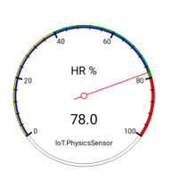
Dibujando con ANDROID
Simulaciones
Instrumentación Virtual + IoT + IA
Ingeniería Física
Universidad Nacional de Colombia Sede Medellín
2026-01
/*
Divisiones pequeñas
Se dibuja primero la división vertical.
Luego se repite rotando de a 10 grados comenzando
en 235 grados.
*/
pincel.setStyle(Paint.Style.STROKE);
for (int i = 0; i < 26; i = i + 1) {
float anguloRotacion = 235 + 10 * i;
canvas.rotate(anguloRotacion, 0, 0);
canvas.drawLine(0, -posicionY, 0, -posicionY + (float) (0.2 * indent), pincel);
canvas.rotate(-anguloRotacion, 0, 0);
}

Slide 22
Los COMENTARIOS en ANDROID
Simulaciones
Instrumentación Virtual + IoT + IA
Ingeniería Física
Universidad Nacional de Colombia Sede Medellín
2026-01
Los comentarios son importantes pero NO son código
Comentario de línea:
  //cálculo para el centro de la pizarra
  int anchoPizarra= this.getWidth();
  int altoPizarra= this.getHeight();
  float centroXPizarra= (float)(0.5*anchoPizarra);
  float centroYPizarra= (float)(0.5*altoPizarra);

Slide 23
Los COMENTARIOS en ANDROID
Simulaciones
Instrumentación Virtual + IoT + IA
Ingeniería Física
Universidad Nacional de Colombia Sede Medellín
2026-01
Los comentarios continuación…
Comentario de varias líneas:
/*
Dibujar círculo opaco relleno de blanco
centrado en la pantalla y de radio
0.4*largo
*/
  float radio=(float)(0.4*largo);
  pincel.setColor(Color.WHITE);
  canvas.drawCircle(0, 0, radio, pincel);
  pincel.setColor(Color.BLACK);
  pincel.setStyle(Paint.Style.STROKE);
  canvas.drawCircle(0, 0, radio, pincel);
  OJO: No es anidable

Slide 24
Los COMENTARIOS en ANDROID
Simulaciones
Instrumentación Virtual + IoT + IA
Ingeniería Física
Universidad Nacional de Colombia Sede Medellín
2026-01
Los comentarios continuación…
Comentario de Javadoc:
  /**
  * Modifica el rango de medicion
  * desde minimo hasta maximo
  * @param minimo
  * @param máximo
  */
  public void setRango(float minimo, float maximo){
  this.minimo=minimo;
  this.maximo=maximo;
  }
  OJO: No es anidable

Slide 25
El archivo manifiesto (CONTRATO)
Simulaciones
Instrumentación Virtual + IoT + IA
Ingeniería Física
Universidad Nacional de Colombia Sede Medellín
2026-01
El archivo manifiesto está escrito en el lenguaje de marcas XML.
<manifest xmlns:android="http://schemas.android.com/apk/res/android"
package="com.curso_instrumentacion.misegundaapp">
  <application
  android:allowBackup="true"
  android:icon="@mipmap/ic_launcher"
  android:label="@string/app_name"
  android:roundIcon="@mipmap/ic_launcher_round"
  android:supportsRtl="true"
  android:theme="@style/AppTheme" >
  <activity
  ...
  </activity>
  </application>
</manifest>

Slide 26
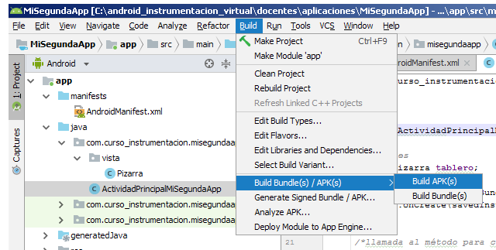
Distribuyendo la app (sin firma)
Simulaciones
Instrumentación Virtual + IoT + IA
Ingeniería Física
Universidad Nacional de Colombia Sede Medellín
2026-01
Distribuir aplicación
app > build > outputs > apk > debug > app-debug.apk

Slide 27
Simulaciones
Instrumentación Virtual + IoT + IA
Ingeniería Física
Universidad Nacional de Colombia Sede Medellín
2026-01
¡Muchas gracias!

